Slide 1

ПОБОЉШАЊЕ СЛИКЕ У ПРОСТОРНОМ ДОМЕНУ
Александра Милошевић 571/2016

Slide 2
Просторне операције
- Операција са једним пикселом (Трансформација интензитета):
Негативна слика, контрастно истезање итд.
- Операције суседства
Просечни филтер, средње филтрирање итд.
- Геометријске просторне трансформације
Скалирање, ротација, транслација, итд.

Slide 3
Операција са једним пикселом

Slide 4
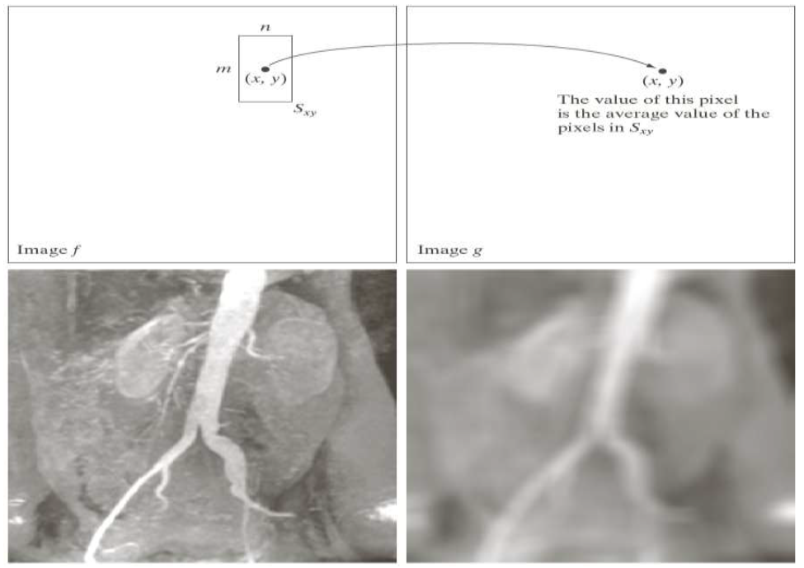
Операције суседства

Slide 5
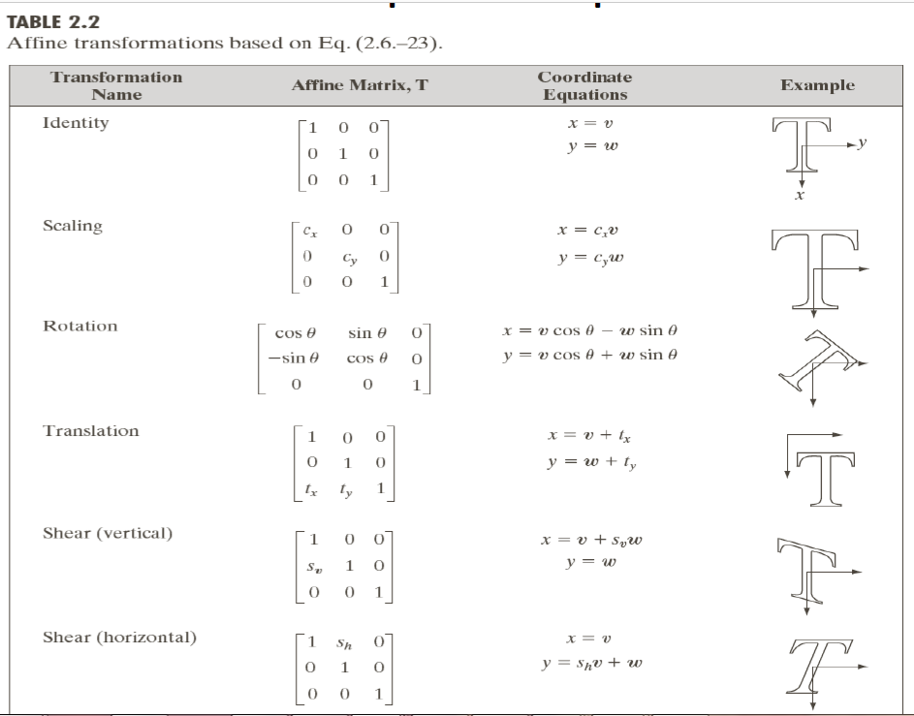
Геометријски просторне трансформације

Slide 6
Побољшање слике
Циљ побољшања слике је обрадити слику тако да је резултат погоднији од оригиналне слике за одређену апликацију.
Постоје два главна приступа:
♥ Побољшање слике у просторном домену: Директна манипулација пиксела на слици - Обрада тачака: Промена интензитет пиксела
- Просторно филтрирање
♥ Побољшање слике у фреквенцијском домену: Измена Фуријеове трансформације слике

Slide 7
Неке основне функције трансформације интензитета
Негативи слике
s = L – 1 – r
♥ s је вредност интензитета излаза
♥ L је највиши ниво интензитета
♥ r је вредност интензитета улаза
♥ Посебно су погодни за побољшавање белих или сивих детаља уграђених у тамне области слике, нарочито када су црне области доминантне величине.

Slide 8
Неке основне функције трансформације интензитета
Негативи слике

Slide 9
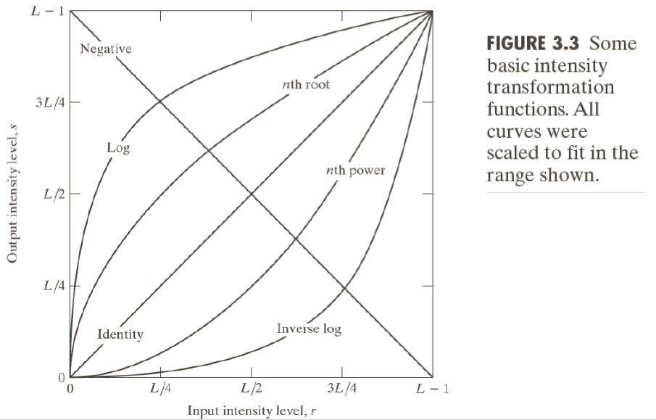
Неке основне функције трансформације интензитета

Slide 10
Неке основне функције трансформације интензитета
Log трансформација
♥ s = c log(1 + r)
♥ c је константа
Мапира уски распон вредности ниског интензитета на улазу у широк распон излазних нивоа
Супротно је за веће вредности улазних нивоа
Проширује вредности тамних пиксела на слици док компримира вредности вишег нивоа
Компримира динамички распон слика са великим варијацијама у вредностима пиксела

Slide 11
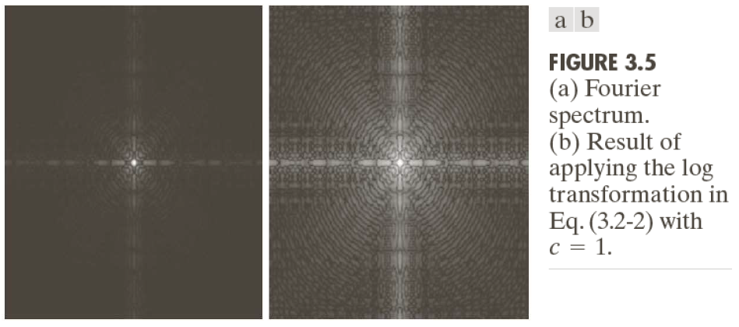
Неке основне функције трансформације интензитета

Slide 12
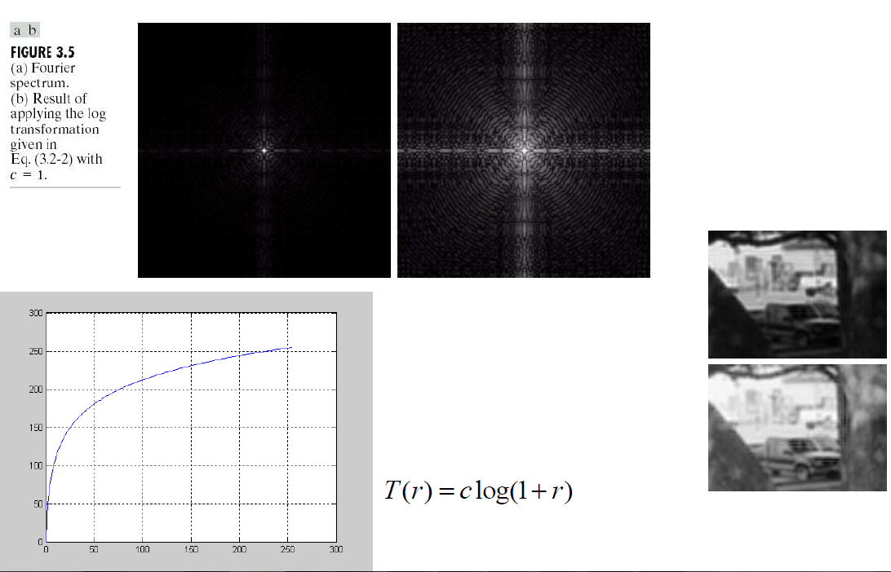
Log трансформација

Slide 13
Неке основне функције трансформације интензитета
Power Law (снага моћи) (Gamma) трансформација
♥ s = c r^{γ}
♥ c и γ су обе позитивне константе
Са фракцијским вредностима (0 <γ <1) гама ће направити мапу уског распона тамних улазних вредности у шири опсег излазних вредности, с тим да је супротно за више вредности (γ> 1) улазних нивоа.
C=gamma=1 значи да се ради о трансформацији идентитета.
Различити уређаји који се користе за снимање слике, штампање и приказ одговарају у складу са законом о напајању.
Процес коришћен за исправљање ових феномена реакције на power low (снагу моћи) назива се гама корекција.

Slide 14
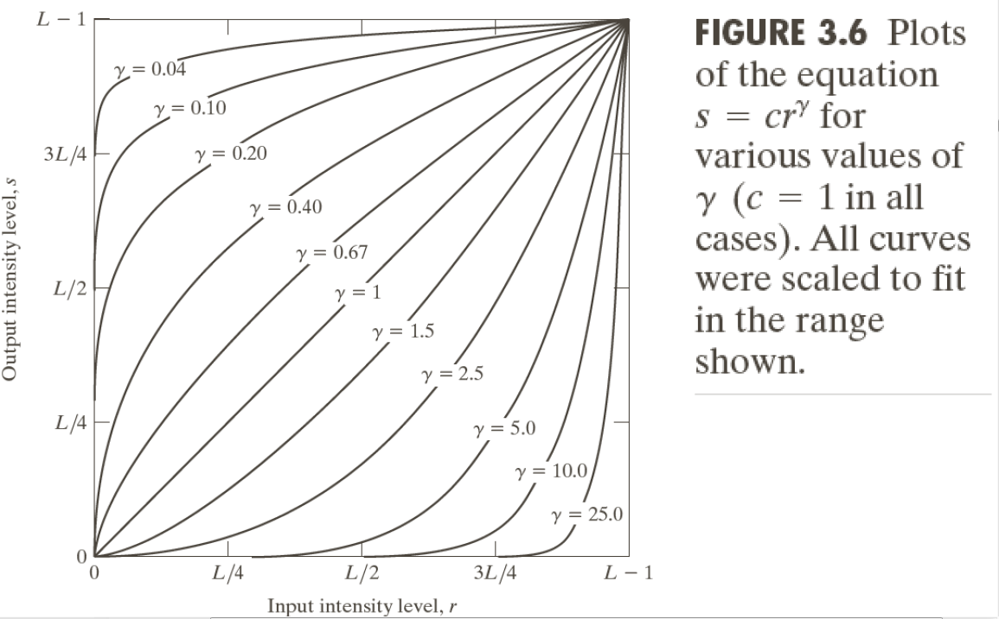
Неке основне функције трансформације интензитета
Power Law (снага моћи)
(Gamma) трансформација

Slide 15
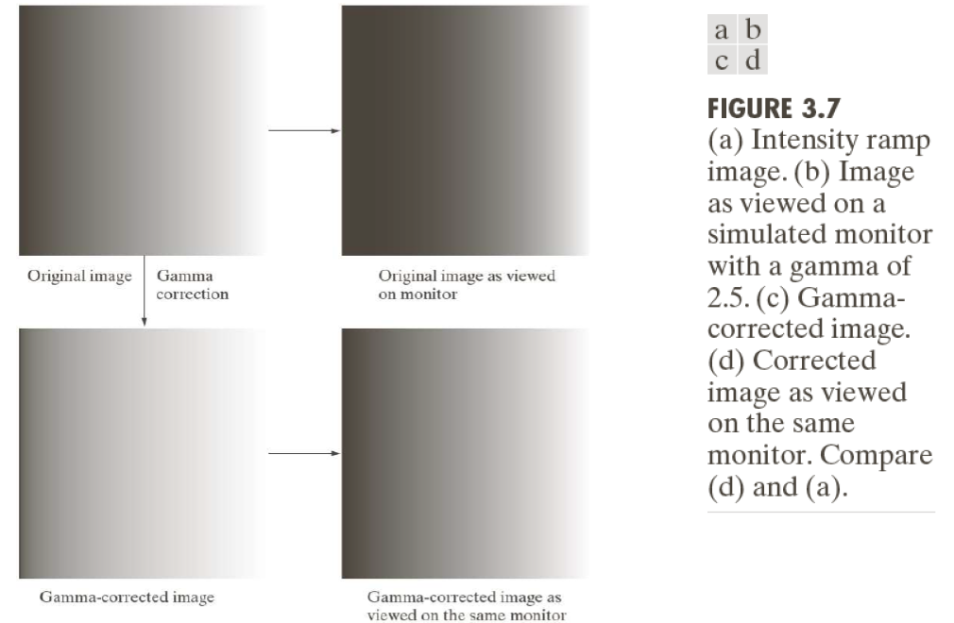
Неке основне функције трансформације интензитета

Slide 16
Неке основне функције трансформације интензитета
Power Law (снага моћи) (Gamma) трансформација
♥ Слике које нису исправно исправљене изгледају или избледело или претамно.
♥ Различита гама мења не само интензитет, већ и однос црвене према зеленој и плавој у сликама у боји.
♥ Корекција гаме постаје све значајнија, као и употреба дигиталних слика путем интернета.
♥ Корисно за манипулацију контрастом опште намене.
♥ Примените гама корекцију на CRT (телевизији, монитору), штампачима, скенерима итд.
♥ Вредност гаме зависи од уређаја.

Slide 17
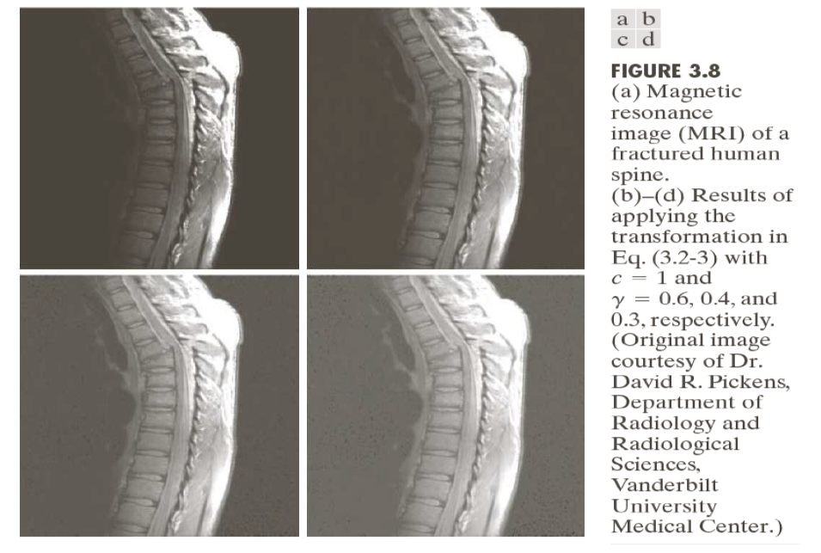
Неке основне функције трансформације интензитета

Slide 18
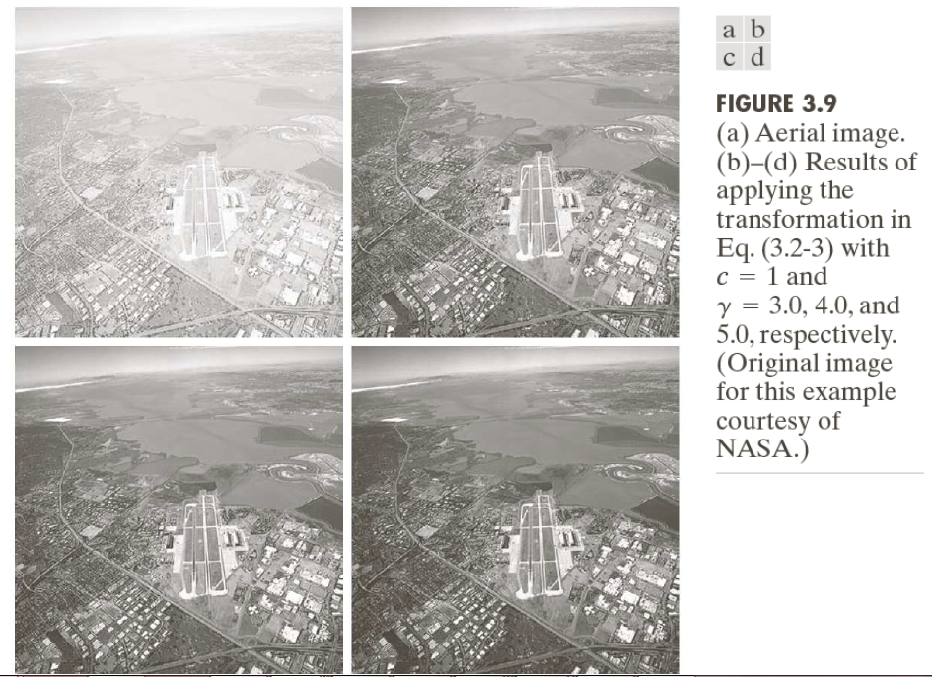
Неке основне функције трансформације интензитета

Slide 19
Комадно-линеарне функције трансформације
Контрастно истезање
♥ Слике са ниским контрастом могу бити резултат слабе осветљености. ♥ Недостатак динамичког распона у сензору за снимање или чак погрешна поставка отвора бленде током снимања слике. ♥ Прошири распон нивоа интензитета на слици тако да обухвата пуни распон интензитета уређаја за приказивање. ♥ Контрастно истезање се добија подешавањем:
(r1,s1) = (rmin , 0) и (r2,s2) = (rmax , L-1)

Slide 20
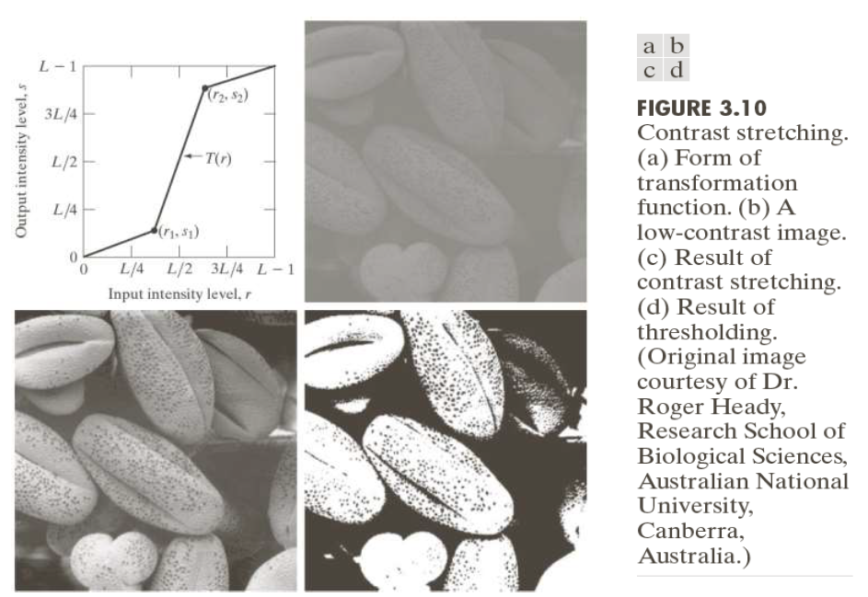
Комадно-линеарне функције трансформације

Slide 21
Комадно-линеарне функције трансформације
• Резање нивоа интензитета ♥ Истицање специфичног опсега интензитета на слици. ♥ Побољшава функције као што су маса воде у сателитским снимцима и повећава недостатке у рендгенским сликама. ♥ Може се имплементирати на два начина: ♥ 1) За приказ само једне вредности (рецимо беле) у распону интересовања, а остаци су црни, што ствара бинарну слику. ♥ 2) Осветљава (или затамњује) жељени опсег интензитета, али оставља све остале нивое интензитета на слици непромењене.

Slide 22
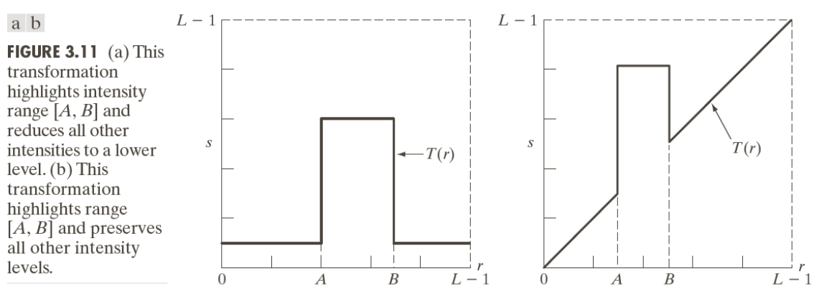
Комадно-линеарне функције трансформације
Резање нивоа интензитета

Slide 23
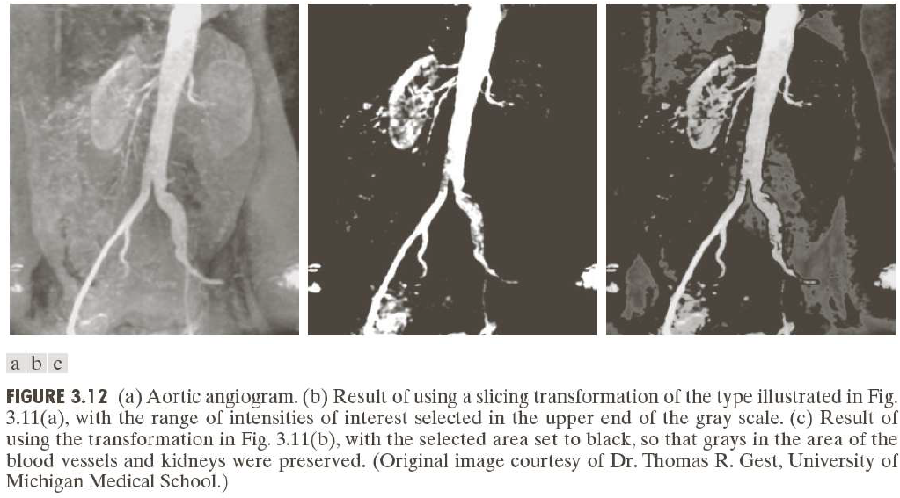
Комадно-линеарне функције трансформације
Резање нивоа интензитета

Slide 24
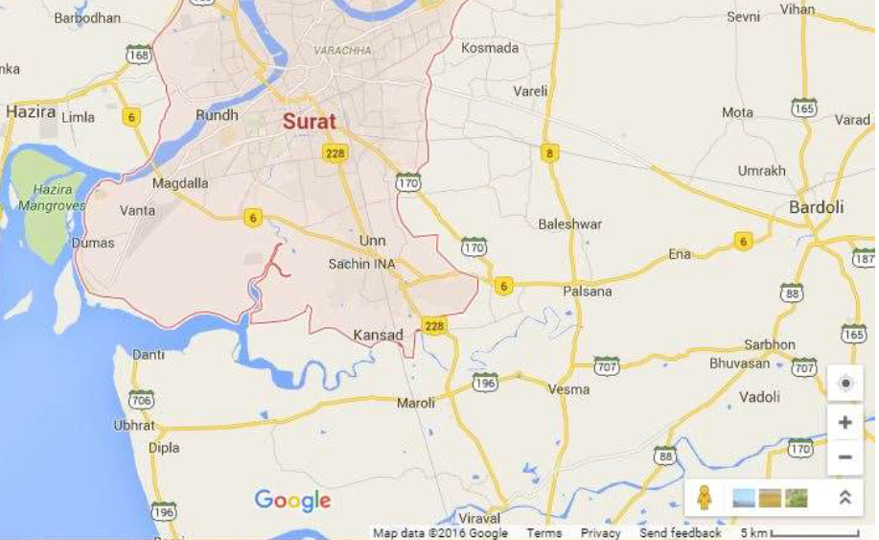
Комадно-линеарне функције трансформације
Резање нивоа интензитета

Slide 25
Комадно-линеарне функције трансформације
Bit-овско сечење равнине
♥ Пиксели су дигитални бројеви сачињени од битова. ♥ 256 лествица сиве боје слике састоји се од 8 бита. ♥ Уместо истицања распона нивоа интензитета, можемо истакнути допринос укупном изгледу слика одређеним битовима. ♥ 8-битна слика може се сматрати састављеном од осам 1-битних равнина, са равнином 1 која садржи бит најмањег реда свих пиксела на слици, а равнина 8 све битове највишег реда.

Slide 26
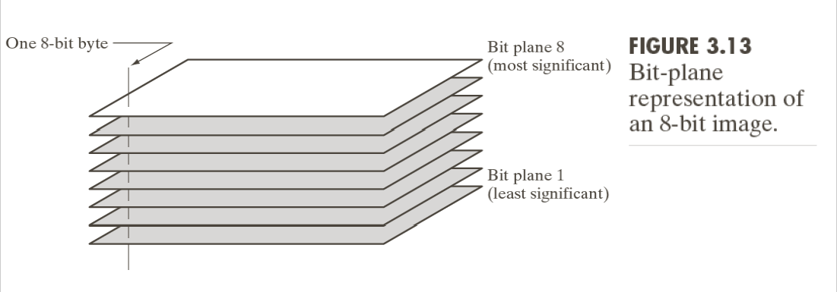
Комадно-линеарне функције трансформације
Bit-овско сечење равнине

Slide 27
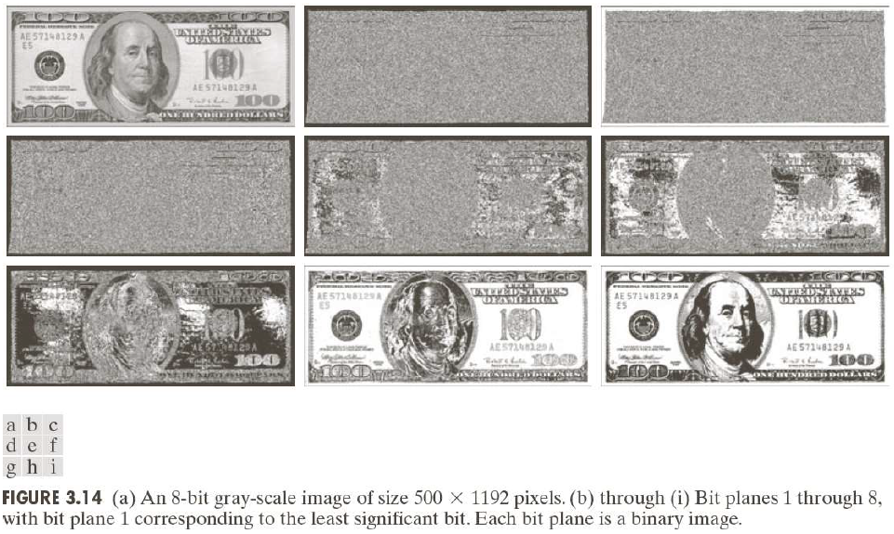
Комадно-линеарне функције трансформације
Bit-овско сечење равнине

Slide 28
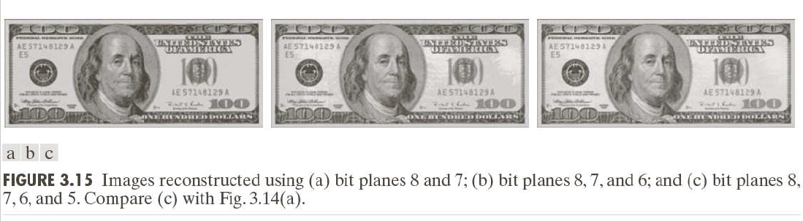
Комадно-линеарне функције трансформације
Bit-овско сечење равнине

Slide 29
Обрада хистограма
• Хистограм дигиталне слике са нивоима интензитета у опсегу [0, L-1] је дискретна функција h(r_{k}) = n_{k}, где је r_{k} k-та вредност интензитета, а n_{k} број пиксела на слици са интензитетом r_{k} • Нормализовани хистограм p(r_{k})=n_{k}/ MN, за k = 0,1,2 ..….. L-1. • Манипулација хистограмом може се користити за побољшање слике. • Информације својствене хистограму такође су прилично корисне у осталим апликацијама за обраду слике, као што су компресија и сегментација слике.

Slide 30
Изједначавање хистограма
Образац за мапирање интензитета
s = T(r), 0 ≤ r ≤ L −1
Услови: а) Т(r) је монотоно растућа функција у интервалима [0, L-1] и
б) 0 ≤T(r) ≤ L −1 за 0 ≤ r ≤ L −1
У неким формулацијама користимо и обрнуто
r = T ⁻¹ (s), 0 ≤ s ≤ 1
а) променити
а’) Т(r) је строго монотоно растућа функција у интервалу [0, L-1]

Slide 31
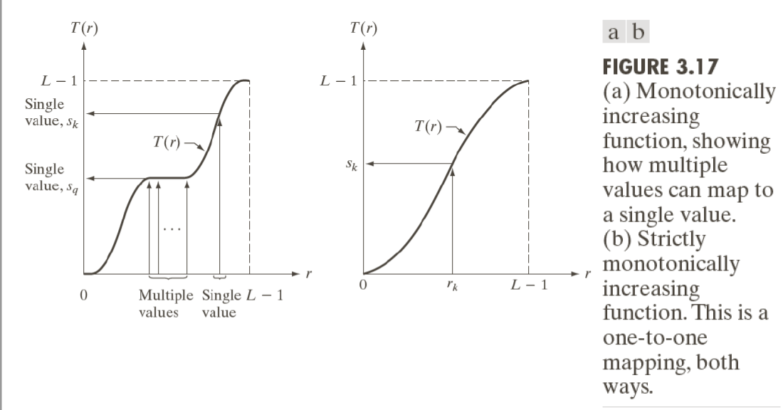
Обрада хистограма

Slide 32
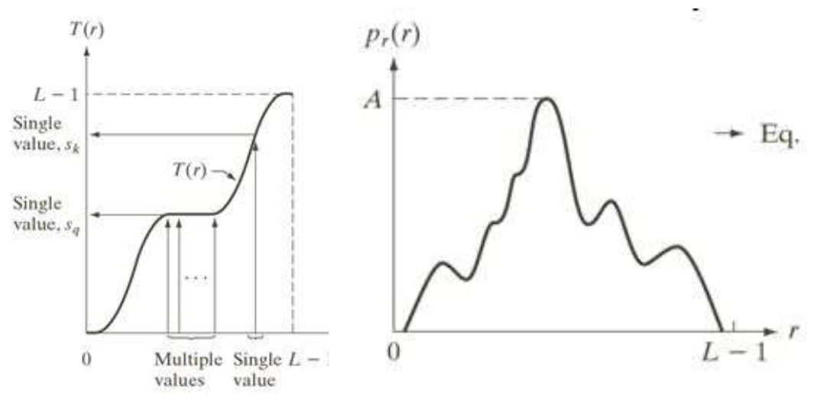
Обрада хистограма

Slide 33
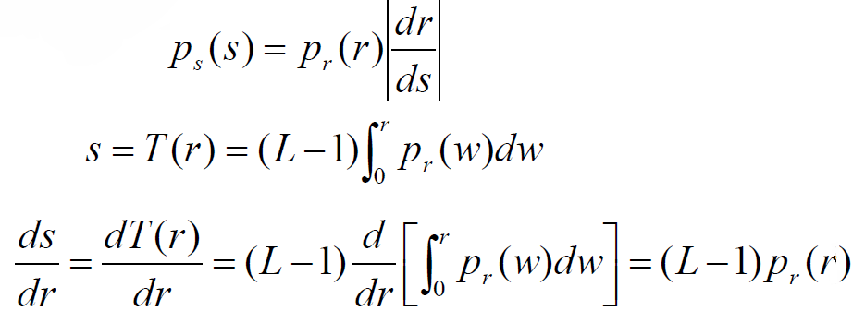
Изједначавање хистограма
• Нивои интензитета на слици могу се посматрати као случајне променљиве у интервалу [0, L-1]
• Основни дескриптор случајне променљиве је функција густине вероватноће (PDF)
• Нека p_{r} (r) и p_{s} (s) означавају PDF датотеке r и s

Slide 34
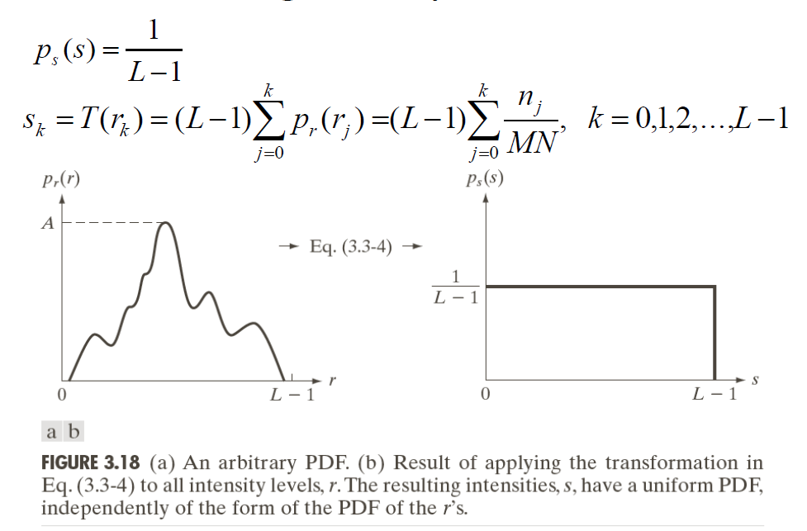
Изједначавање датаграма

Slide 35
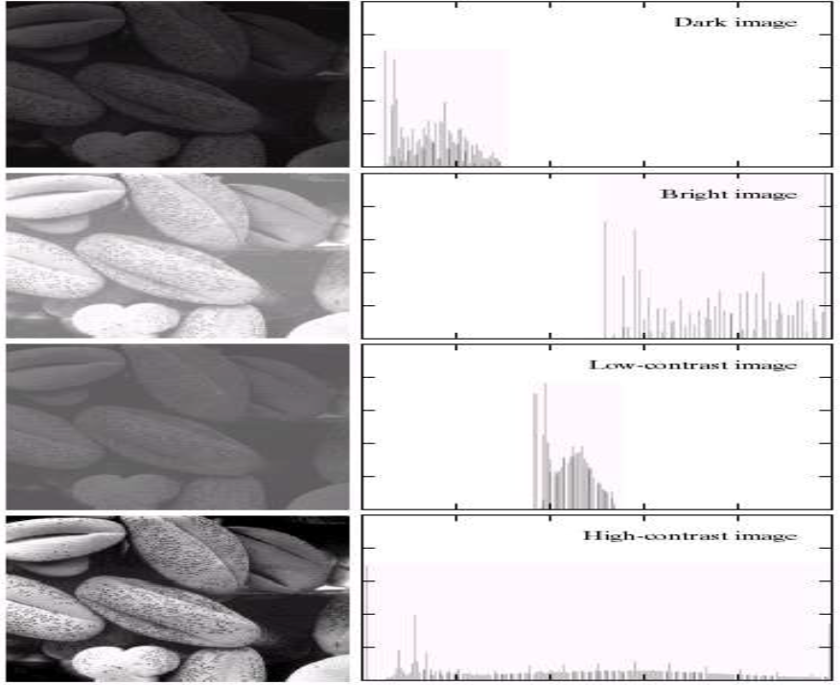
Изједначавање датаграма

Slide 36
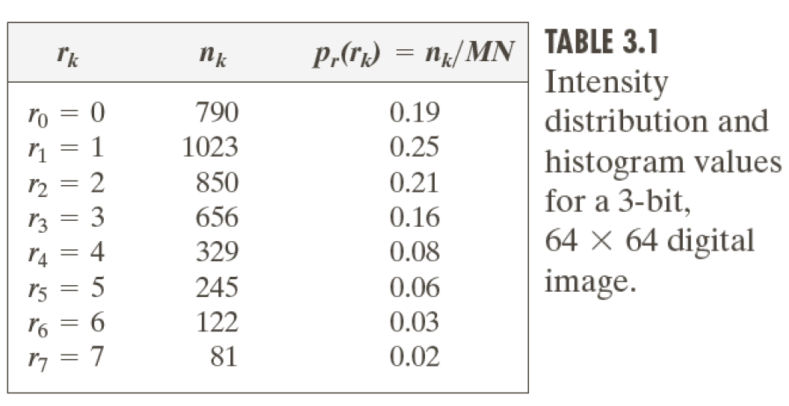
Изједначавање датаграма

Slide 37
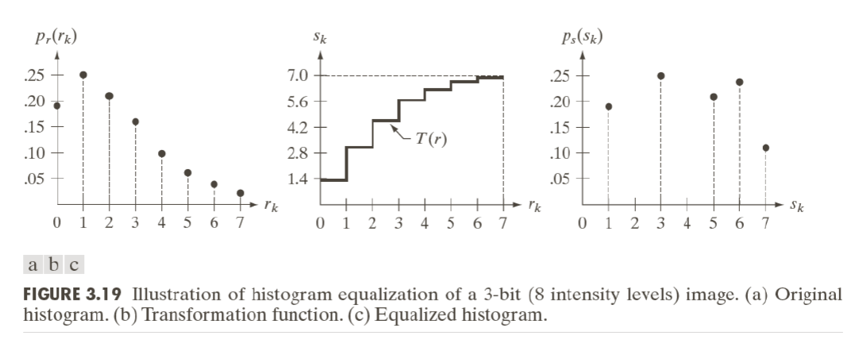
Изједначавање датаграма

Slide 38
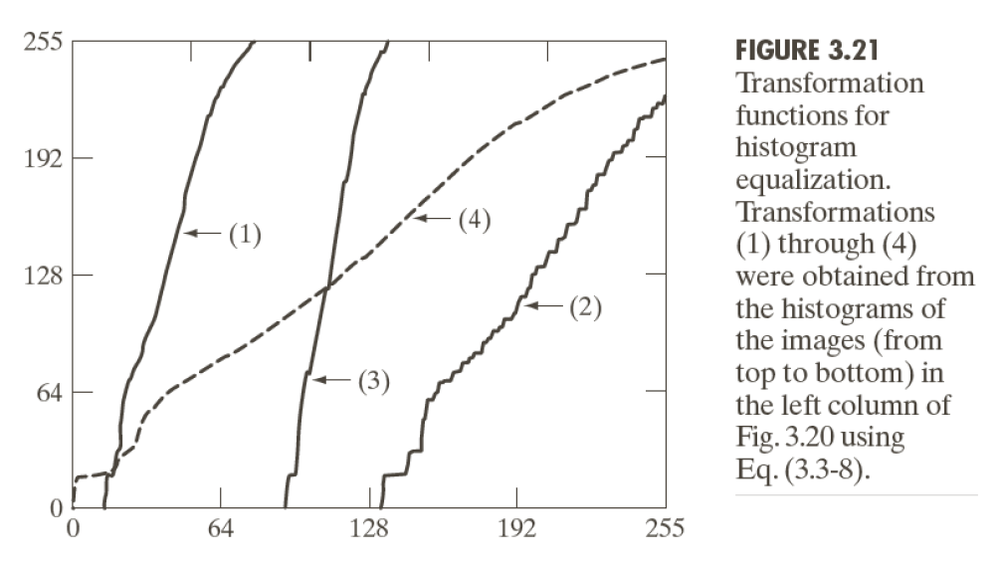
Изједначавање датаграма
Функције трансформације

Slide 39
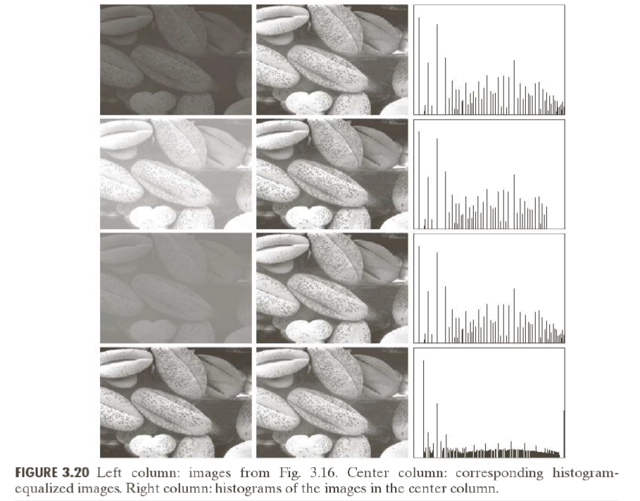
Изједначавање датаграма

Slide 40
Подударање хистограма (спецификација)
• Изједначавање хистограма аутоматски одређује функцију трансформације која производи уједначени хистограм • Кад се жели аутоматско унапређење, изједначавање је добар приступ • Постоје неке апликације у којима покушај базног повећања на уједначеном хистограму није најбољи приступ • Конкретно, корисно је понекад бити могуће специфицирати облик хистограма за који желимо да обрађена слика има. • Метода која се користи за генерисање обрађене слике која има одређени хистограм назива се подударање или спецификација хистограма

Slide 41
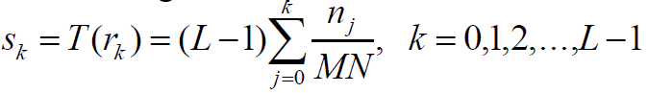
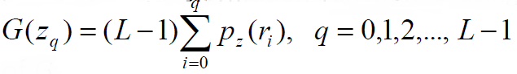
Подударање хистограма (спецификација)
Поступак спецификације хистограма:
Израчунајте хистограм p_{r} (r) дате слике и помоћу ње пронађите трансформацију изједначавања хистограма у једначини
и заокружите добијене вредности на цео опсег [0, L-1]
2) Израчунавање свих вредности функције трансформације G користећи исту једначину
и округле вредности G.
3) За сваку вредност s_{k}, k = 0,1,…, L-1, користимо сачуване вредности G да бисмо пронашли одговарајућу вредност z_{q} тако да је G(z_{q}) ормар за s_{k} и спремање ових мапирања од s до z.

Slide 42
Подударање хистограма (спецификација)
Поступак спецификације хистограма:
4) Формирамо слику специфицирану од хистограма, прво хистограмециализирајући улазну слику, а затим пресликамо сваку изједначену вредност пиксела, s_{k}, ове слике на одговарајућу вредност z_{q} на слици одређеној хистограмом, користећи пресликавања пронађена у кораку 3.

Slide 43
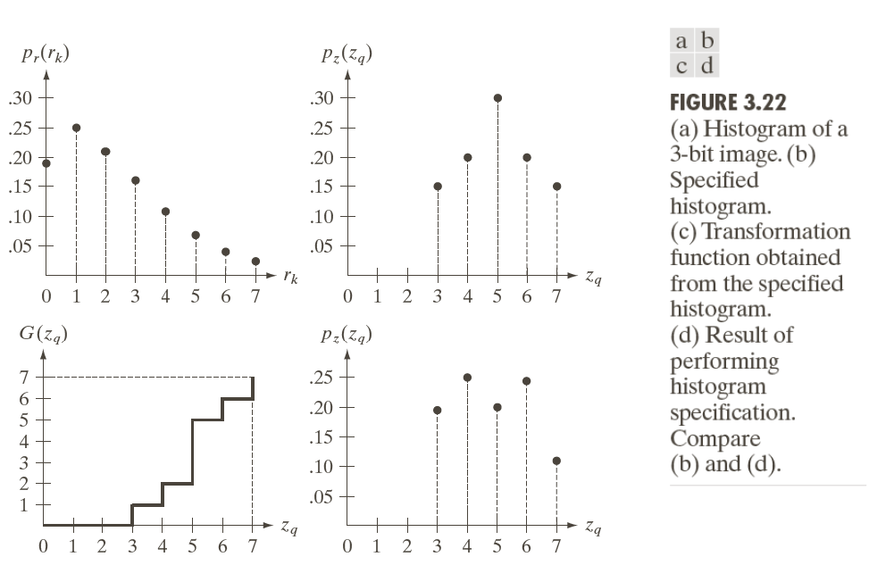
Подударање хистограма

Slide 44
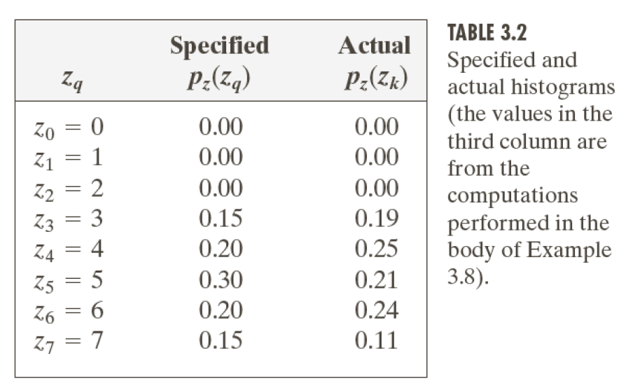
Подударање хистограма

Slide 45
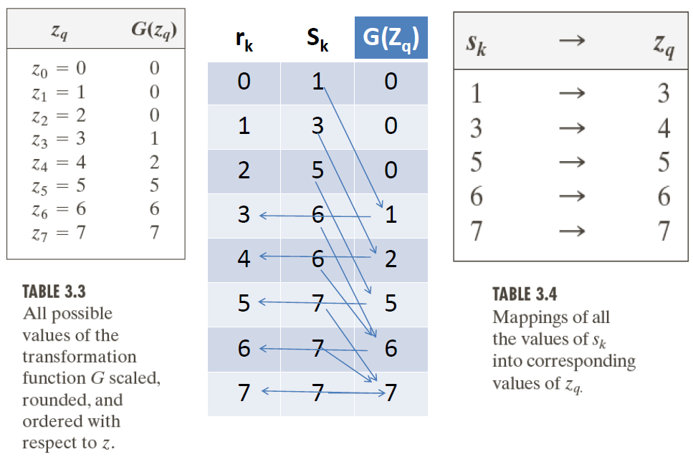
Подударање хистограма

Slide 46
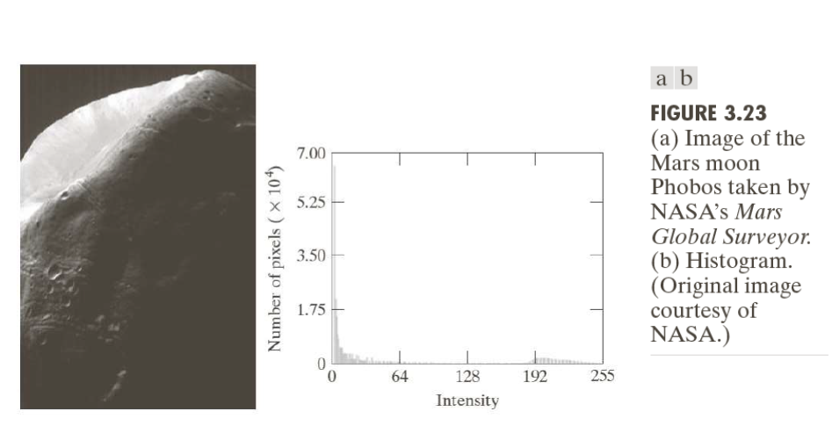
Подударање хистограма

Slide 47
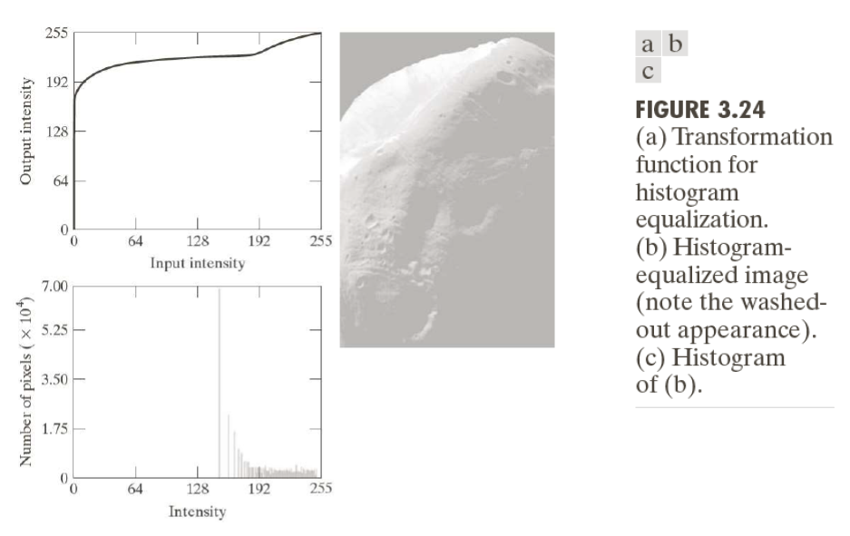
Подударање хистограма

Slide 48
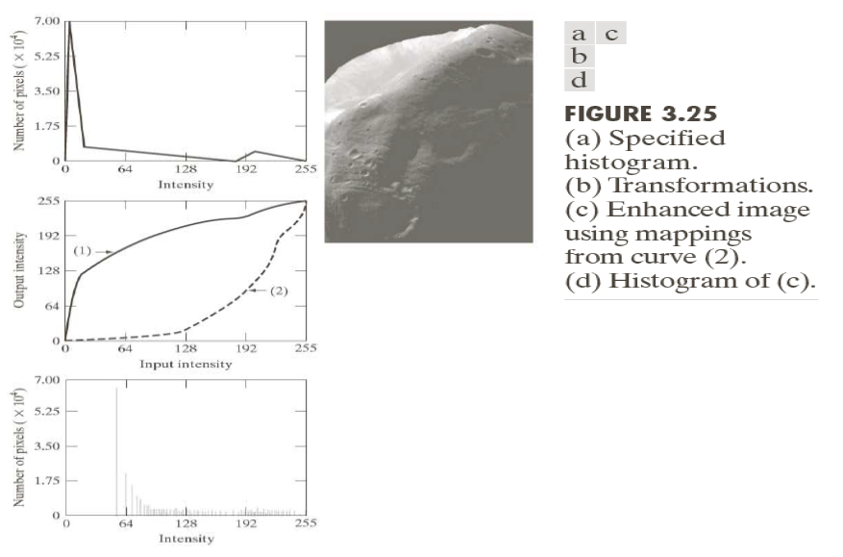
Подударање хистограма

Slide 49
Обрада локалног хистограма
• Методе обраде хистограма о којима смо говорили у претходна два одељка су глобалне, у смислу да су пиксели модификовани помоћу функције трансформације засноване на расподели интензитета целе слике. • Постоје случајеви у којима је потребно побољшати детаље на малим површинама слике. • Овај поступак је дефинисање суседства и померање његовог централног пиксела у пиксел. • На свакој локацији израчунава се хистограм тачака у суседству и добија се или функција изједначавања хистограма или спецификација трансформације спецификације хистограма. • Мапирамо интензитет пиксела усредсређеног на суседство. • Центар суседне регије се премешта на суседну пикселну локацију и поступак се понавља.

Slide 50
Обрада локалног хистограма
• Овај приступ има очигледне предности у односу на рачунање хистограма свих пиксела у окружењу (суседству) сваки пут када се регион помера за једну локацију пиксела. • Други приступ који се понекад користи за смањење рачуна је употреба не преклапајућих региона, али ова метода обично даје нежељени ефекат „блокаде“.

Slide 51
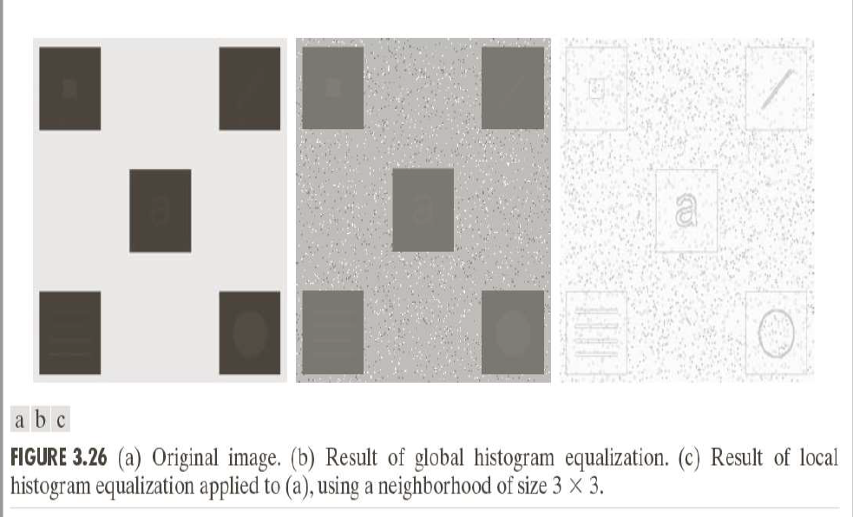
Обрада локалног хистограма

Slide 52
Просторно филтрирање
• Називају се и просторним маскама, језгрима и прозорима. • Састоји се од (1) четврти (обично мали прозор) и (2) унапред дефинисане операције која се изводи на сликовним пикселима обухваћеним околином. • Филтрирањем се ствара нови пиксел с координатама једнаким средишту суседства. • Ако је рад линеран, тада се филтер назива линеарни просторни филтер иначе нелинеарни.

Slide 53
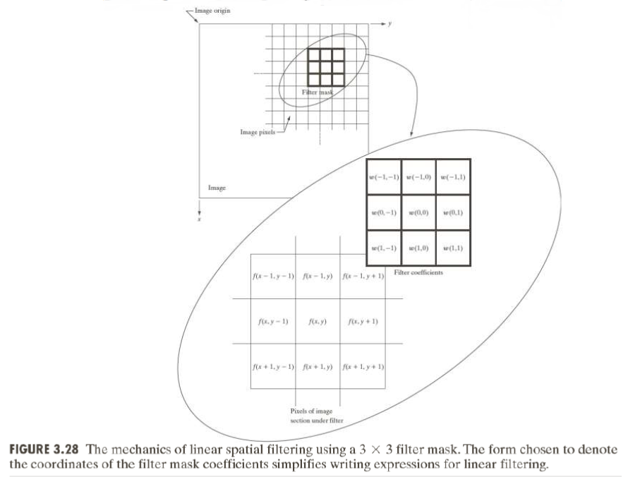
Механика просторног филтрирања

Slide 54
Просторна корелација и савијање
• Корелација је процес померања маске филтера преко слике и израчунавања суме производа на свакој локацији. • Процес савијања је исти осим што се филтер прво ротира за 180 степени.

Slide 55
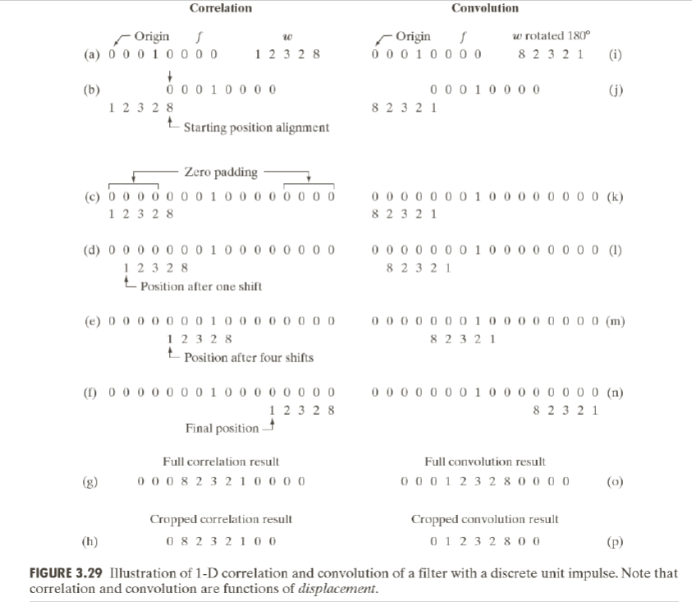

Slide 56
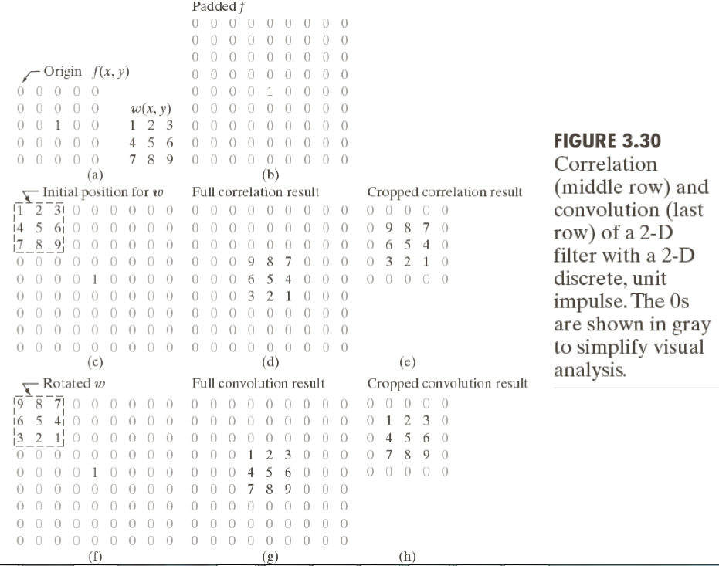

Slide 57
Углађивање просторних линеарних филтера
• Називају се и филтери за усредњавање или Lowpass филтри. • Заменом вредности сваког пиксела на слици просечним нивоом интензитета у околини дефинисаном маском филтера. • Смањени „оштри“ прелаз у интензитету. • Случајни шум обично се састоји од оштрог прелаза. • Ивице такође карактеришу оштри прелази интензитета, тако да просечни филтри имају непожељне споредне ефекте који замућују ивице. • Ако су сви коефицијенти у филтеру једнаки, тада се то назива и боксерски филтер.

Slide 58
Изглађивање просторних линеарних филтера
• Друга маска се назива пондерисани просек, терминологија која се користи да означи да се пиксели множе различитим коефицијентом. • Средишња тачка је пондерисанија од било које друге тачке. • Стратегија иза вагања средишње тачке која је највећа, а затим смањење вредности коефицијената као функције повећања удаљености од порекла, једноставно је покушај да се смањи замућење у процесу изравнавања. • Интензитет мањих објеката меша се са позадином.

Slide 59
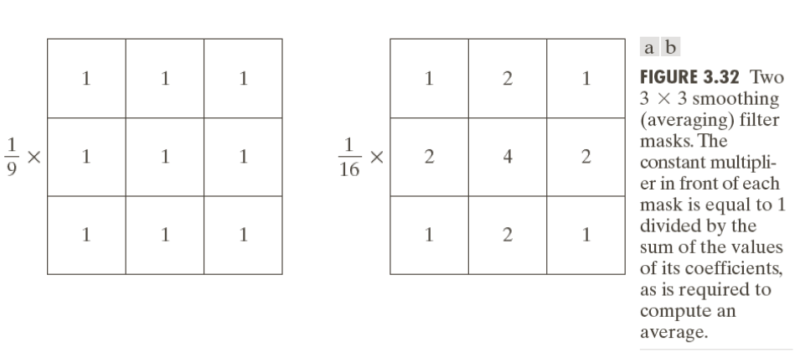
Изглађивање линеарног филтра

Slide 60


Slide 61
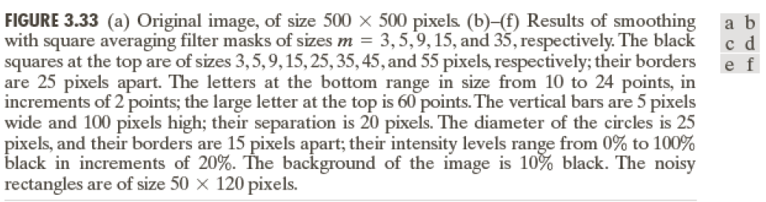

Slide 62
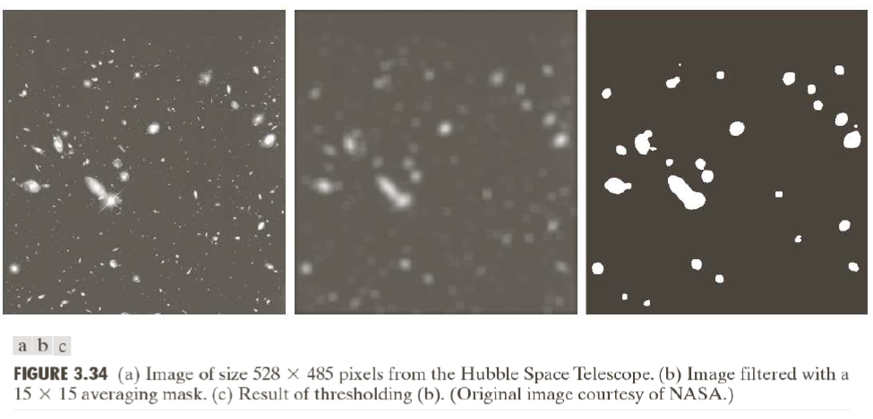

Slide 63
Статистички (нелинеарни) филтри
• Одговор се заснива на наручивању (рангирању) пиксела садржаних у подручју слике које је обухватио филтер, а затим заменом вредности средишњег пиксела са вредношћу која је одређена резултатом рангирања. • Најпознатији филтер је средњи филтер. • Замењује вредност средњег пиксела средином вредности интензитета у близини тог пиксела. • Користи се за уклањање буке импулса или соли паприке. • Већи кластери су погођени знатно мање. ? • Медијан представља 50. проценат рангираног скупа бројева, док 100. или 0. проценти резултирају у такозваном максималном филтеру или мин. филтеру.

Slide 64
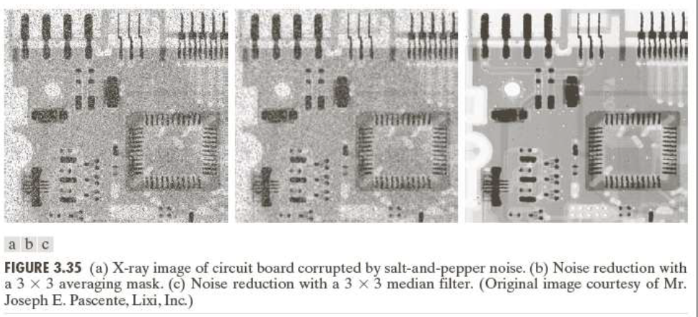
Средњи филтер (нелинеарни)

Slide 65
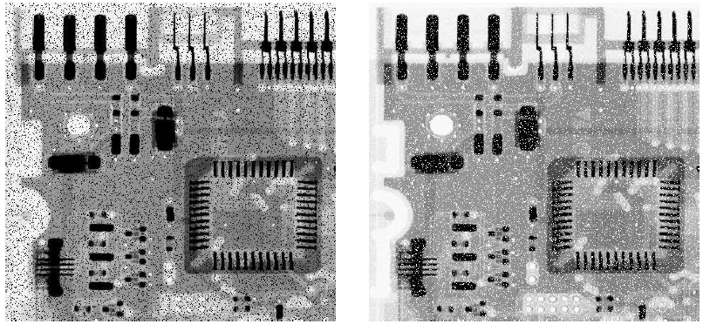
Средњи филтер (нелинеарни)

Slide 66
Оштрење просторних филтера
• Циљ заоштравања је означавање прелаза по интензитету. • Употреба у штампању и медицинском снимању, за индустријску инспекцију и аутономно вођење у војним системима. • Просечно је аналогно интеграцији, тако да је оштрење аналогно просторној диференцијацији. • Дакле, диференцијација слике појачава ивице и друге дисконтинуитете (попут буке) и деемфазира подручја са благо различитим интензитетом.

Slide 67
Основа
• Дефиниција за извод првог реда (1) мора бити једнака нули у подручјима сталног интензитета (2) мора бити нула на почетку корака интензитета или платформе и (3) мора бити нула дуж платформе. • За изводе другог реда (1) у константним подручјима мора бити нула (2) на почетку мора бити нула и (3) дуж платформе сталног нагиба. • Извод једнодимензионалне функције f(x) првог реда је разлика f(x+1) – f(x).
• Други извод = f(x+1) + f(x-1) -2f(x)

Slide 68
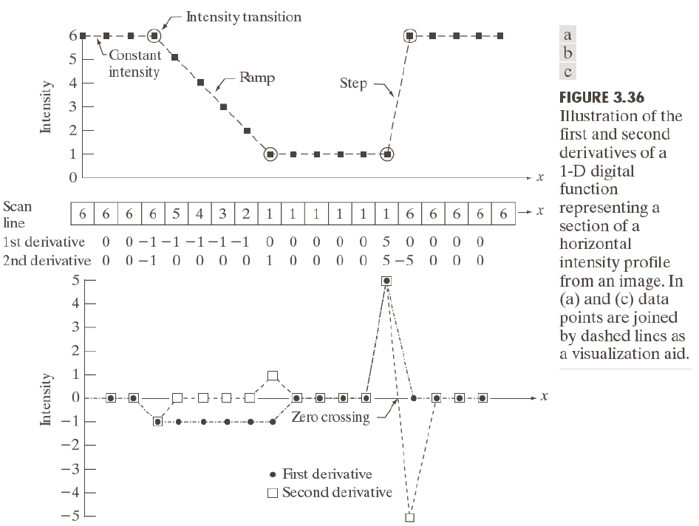

Slide 69
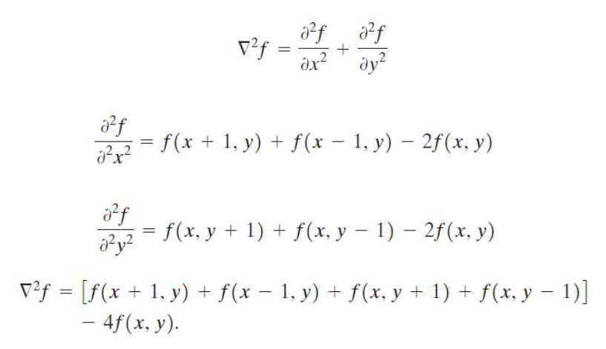
Други изводи - The Laplacian

Slide 70
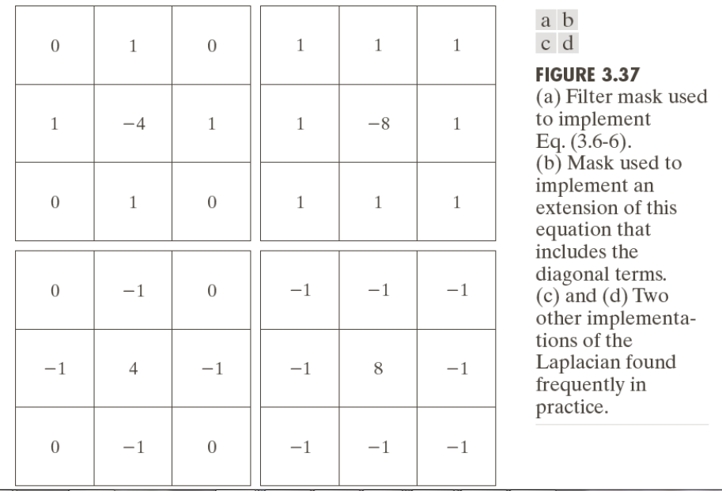
Други изводи - The Laplacian

Slide 71
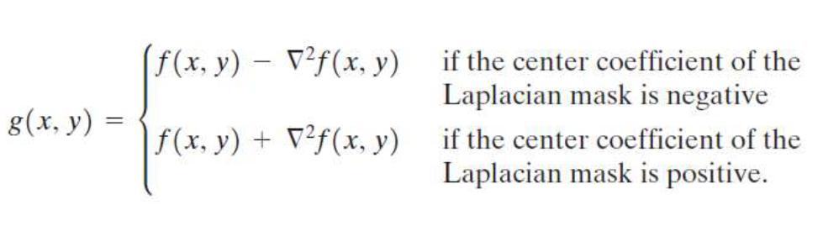
Други изводи - The Laplacian

Slide 72
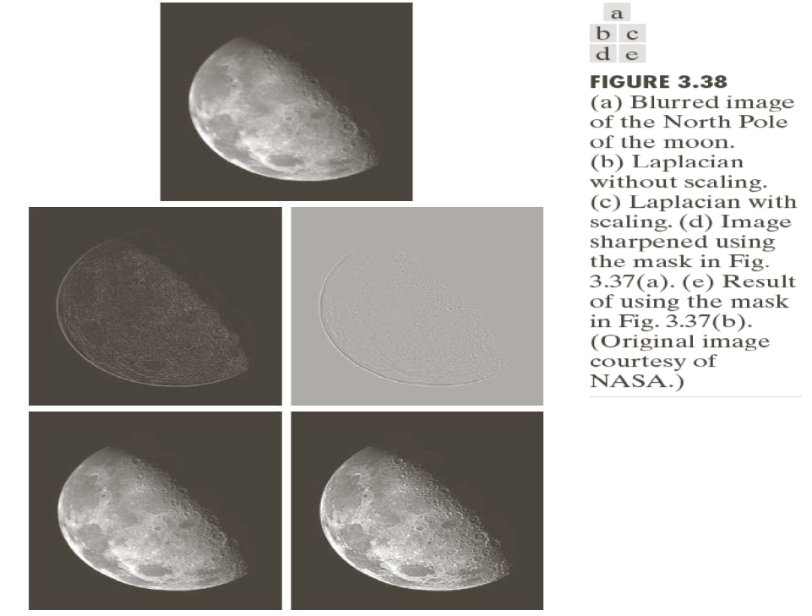

Slide 73
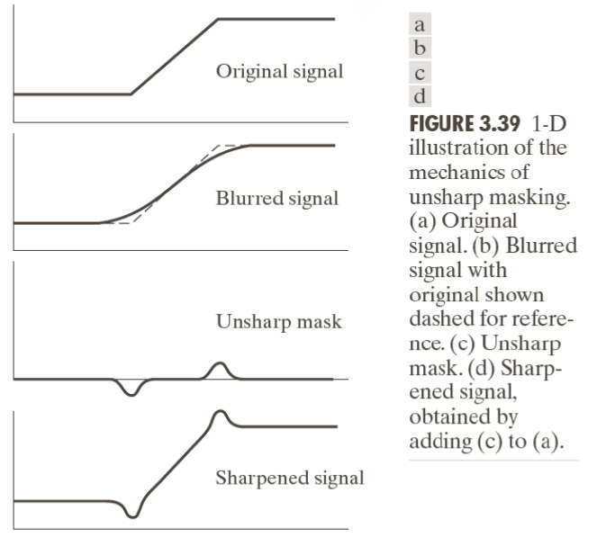
Неоштро маскирање и високо појачано филтрирање

Slide 74
Неоштро маскирање и високо појачано филтрирање
• Неоштрено маскирање
- Читање оригиналне слике f(x,y)
- Замућена оригинална слика f’(x,y)
- Маска = f(x,y) – f’(x,y)
- g(x,y) = f(x,y) + маска
• Високо појачано филтрирање
- Читање оригиналне слике f(x,y)
- Замућена оригинална слика f’(x,y)
- Маска = f(x,y) – f’(x,y)
- g(x,y) = f(x,y) + k*маска, где је k>1

Slide 75
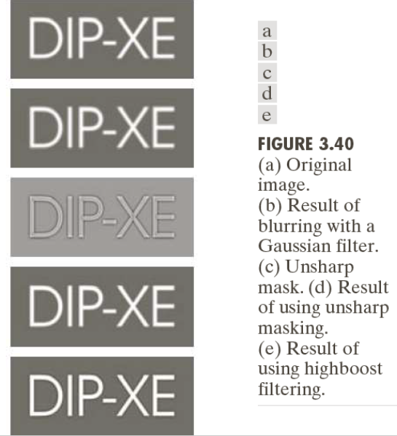
Неоштро маскирање и високо појачано филтрирање

Slide 76
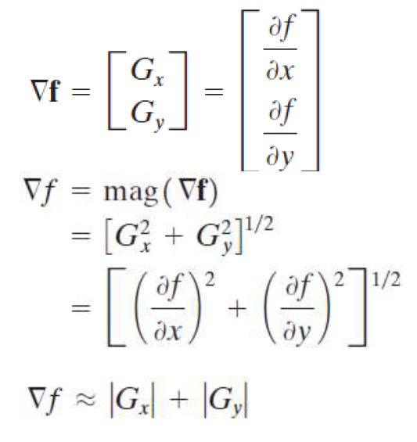
Први извод - The Gradient

Slide 77


Slide 78


Slide 79

Комбиновање метода просторног побољшања

Slide 80

Комбиновање метода просторног побољшања

